Slide 1
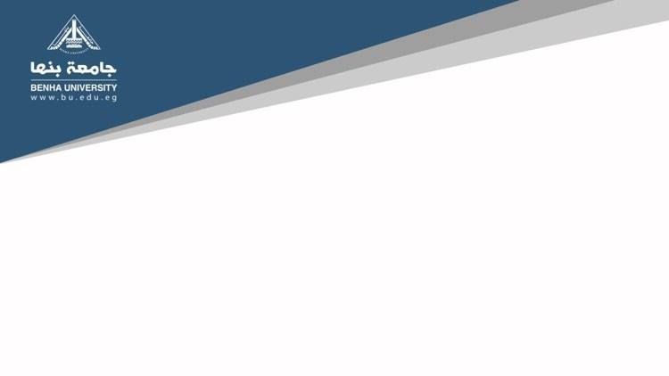
محاضرة فى
مادة / الرسم من الطبيعة
الفرقة الأولى – قسم طباعة منسوجات
الأربعاء الموافق 25/3/2020
القائم على التدريس
أ.م.د / انجى صابر أحمد

Slide 2
المشروع الرابع / طبيعة صامتة
- عمل دراسة بالأبيض والأسود لعنصر الكرسى كأحد عناصر
الطبيعة الصامتة

Slide 3
المنظور :
هو تقنية رسم هندسية تستخدم لإضافة البعد والعمق ( الرسومات ثلاثية الأبعاد ) إلى الأعمال الفنية المسطحة ( الرسومات ثنائية الأبعاد ) .
ويرجع الفضل الأول لإكتشاف نظرية المنظور إلى فيليبو برونليسكي، ولكن استخدمت قواعد المنظور في لوحات أكثر شهرة من قبل فنانين آخرين مثل ليوناردو دافينشي و بييرو ديلا فرانشيسكا، ويمكنك أن ترى المنظور في مشاهد كثيرة من حولك.
ويعتمد الرسم ثلاثي الأبعاد علي المنظور ( PERSPECTIVE ) كليا، والمقصود بالمنظور هو تمثيل الأجسام المرئية على سطح منبسط ( اللوحة ) لتظهر كما تبدو لعين الشخص الناظر في وضع معين وعلى بعد معين، و ليس كما تكون في الواقع، ولذلك وضع الورقة بالنسبة للشخص الذي يرسم يجب أن تكون في وضع افقي فالمنظور هو مجال رؤية الشخص الناظر للشئ.

Slide 4
فالمنظور ليس فقط لإظهار بعد ثالث للرسم ولكنه ايضا يستخدم لبيان بعد أو قرب العناصرعن عين الناظر حيث يظهر ذلك بوضوح في المثال التالي :
شكل (1)
فالشكل في الصور التالية اسطواني ولكن عين الناظر تري الجزء الدائري منه فقط بسبب زاوية الرؤية فيظهر فى النهاية على شكل دائرة ، وكذلك القلم فهو يبدو كدائرة صغيرة سوداء، لانه في وضع أفقي تماما بالنسبة للناظر إليه، ولكن مع إمالة زاوية الرؤية قليلا، يظهر الشكل الخاص بالقلم بشكل أوضح .
وهناك أشياء تبدو أصغر من حجمها الطبيعى فى المنظور بسبب بعدها عن خط الأفق أو مستوى الرؤية، فعلى سبيل المثال نرى شخص ما من على بعد يبدو أصغر من شخص قريب منك، على الرغم من انهم نفس الحجم تقريبا.شكل(2)

Slide 5
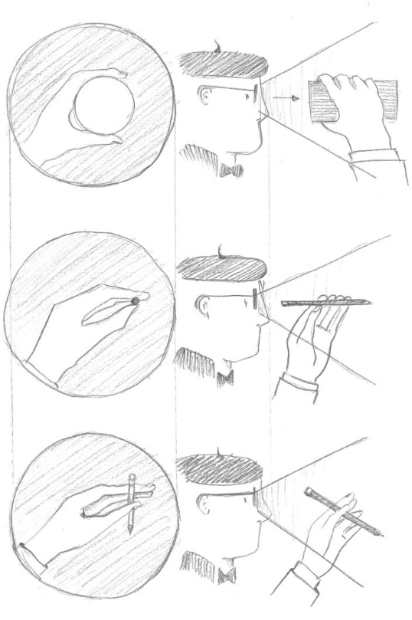
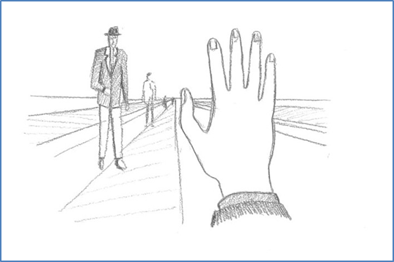
شكل (2)
شكل (1)

Slide 6
وهناك بعض المصطلحات الهامة التي تتكون منها شبكة المنظور:
خط الأفق Horizon line
هو الخط الفاصل بين السماء وسطح الأرض أو سطح البحر، ومن الناحية الفنية فإن خط الأفق يجب أن نراه منحنياً، ولكن منحنى الأرض واسع جدا بحيث لا يمكننا رؤيته بالعين المجردة، ولذلك فإننا نرسمه على الورق خط مستقيم ونبدأ به لرسم شبكة المنظور. شكل (3) .
وهو يعبر عن مستوى عين المشاهد ويرتفع وينخفض على حسب ارتفاع أو انخفاض الناظر عن سطح الأرض . شكل (4) ، (5) .

Slide 7
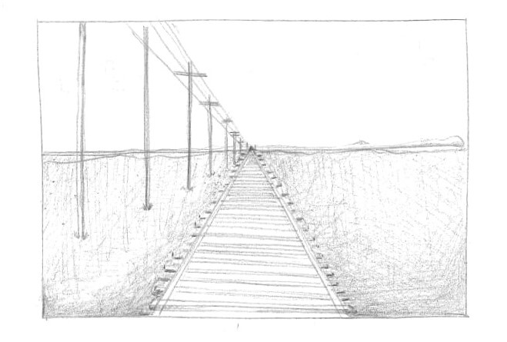
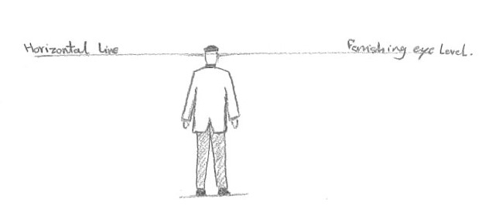
شكل (4)
شكل (3)

Slide 8
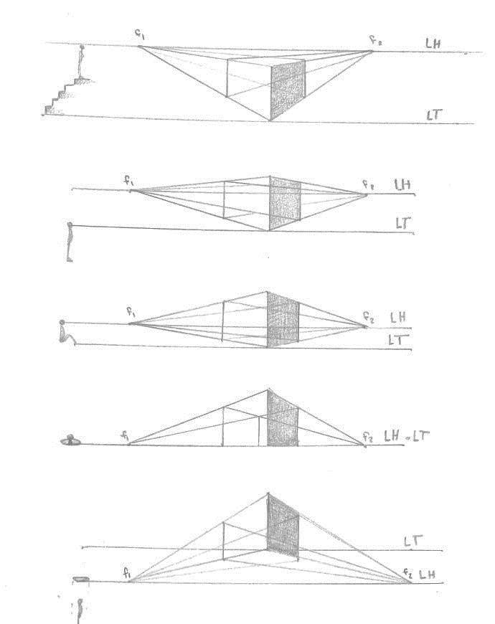
شكل (5)

Slide 9
نقطة التلاشي ( الفرار) The vanishing point
هي نقطة أو مجموعة نقاط على خط الأفق تتجمع فيها خطوط التلاشي ( الفرار) ، و نبدأ برسم هذه الخطوط منها للمساعدة في تكوين شبكة المنظور.
خطوط التلاشي ( الفرار ) The vanishing lines
هي خطوط مستقيمة غير متوازية نبدأ رسمها من نقطة التلاشي (الفرار) ، وهي التي يتكون منها شبكة المنظور .
التداخل Overlapping
التداخل طريقة بسيطة وسهلة لإظهار العمق فى الرسم، وهى تُظهر أى من العناصر موجود في الخلف وأيها موجود في الأمام . شكل (6)

Slide 10
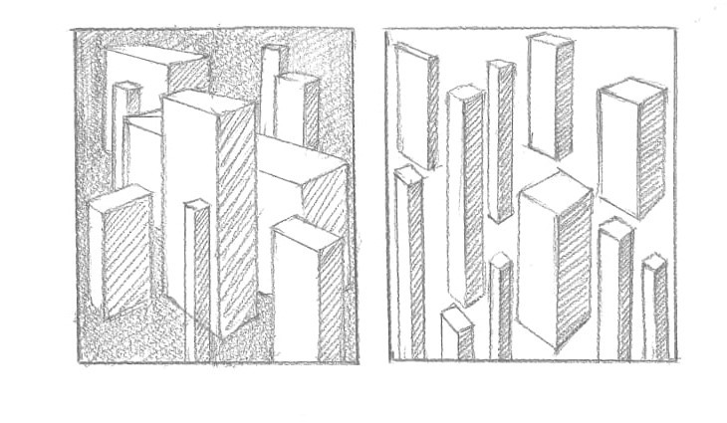
شكل (6)

Slide 11
الخطوط المتوازية وكيفية رسمها فى المنظور
الخطان المتوازيان لقضبان سكك الحديد مثلا دائما متوازيان رغم ذلك نرسمهم متقاطعان فى نقطة، لأنهم يتلاشيان عند نقطة التلاشي على خط الأفق. عليك معرفة ماذا يحدث لخط الأفق عندما يختلف اتجاه النظر .
النظر للأمام ( فى مستوى النظر )
عندما يكون خط الأفق في منتصف مستوى رؤية العين eye level، فنلاحظ إن مساحة الرؤية فوق خط الأفق مساوية للمساحة الموجودة تحت خط الأفق . شكل (7)
النظر للأسفل ( تحت مستوى النظر )
وعندما يكون نظرك موجه ناحية شئ بالأسفل، نلاحظ أن مساحة الرؤية فوق خط الأفق أقل من المساحة الموجودة تحت خط الأفق (8)
النظر للأعلى ( فوق مستوى النظر )
عندما يكون نظرك موجه ناحية شئ ما بالأعلى، فنلاحظ أن خط الأفق يكون تحت مستوى الرؤية، وهنا تكون مساحة الرؤية فوق خط الأفق أكبر من المساحة الموجودة تحت خط الأفق . شكل (9) .

Slide 12
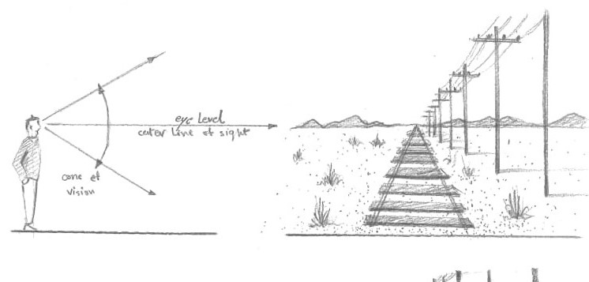
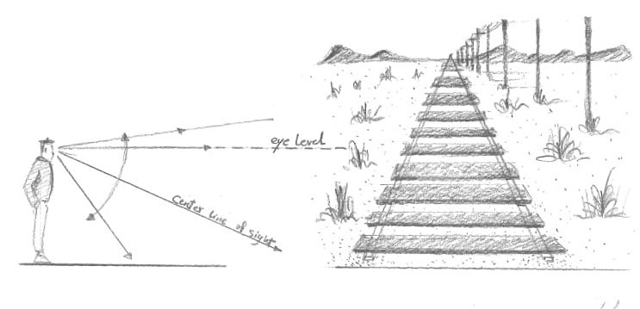
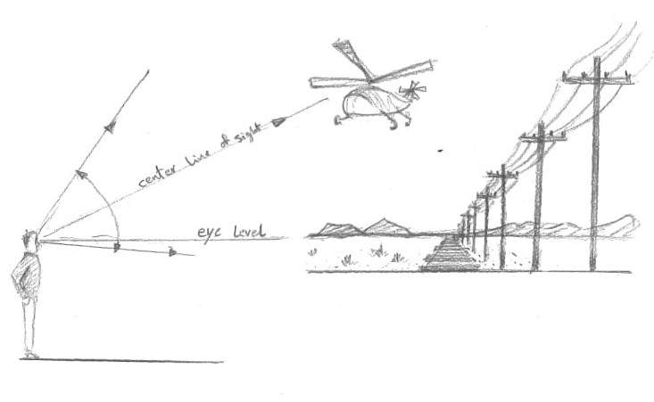
شكل (7)
شكل (8)
شكل (9)

Slide 13
وتنقسم أنواع المنظور إلى:
منظور من نقطة واحدة
منظور من نقطتين
منظور من ثلاثة نقاط
وسوف يتضح ذلك عند رسم منظور لعنصر الكرسى بزاوية ما كما يلى :

Slide 14
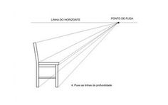
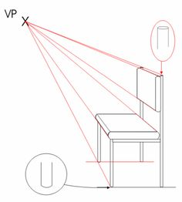
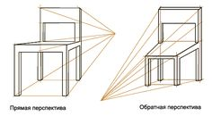
أولاً : رسم منظور الكرسى من نقطة واحدة من زوايا مختلفة :

Slide 15
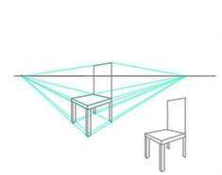
أولاً : رسم منظور الكرسى من نقطتين :

Slide 16
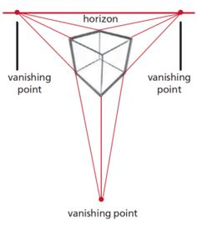
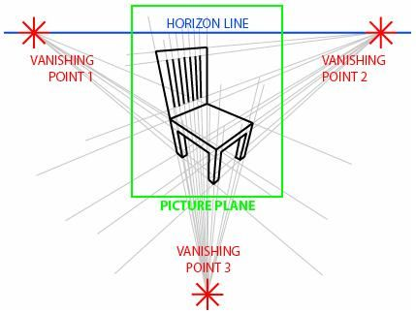
أولاً : رسم منظور الكرسى من ثلاث نقاط :

Slide 17
= الأدوات المستخدمة :
- أقلام رصاص ( درجات مختلفة )
أو أقلام فحم .
=الخامة المستخدمة :
ورق كانسون أبيض .
- الاسكتش بوك sketchbook .

Slide 18
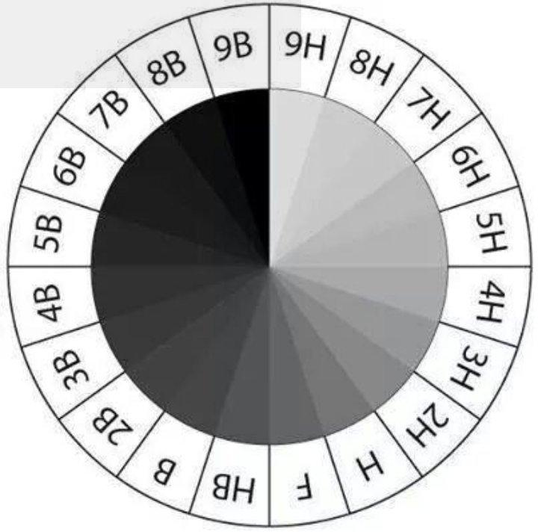
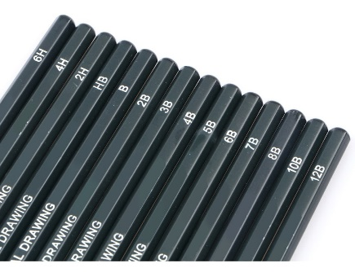

Slide 19
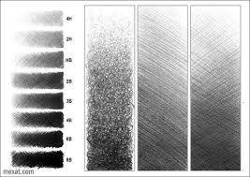
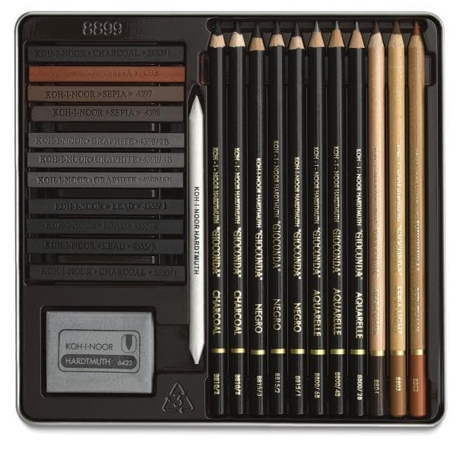

Slide 20
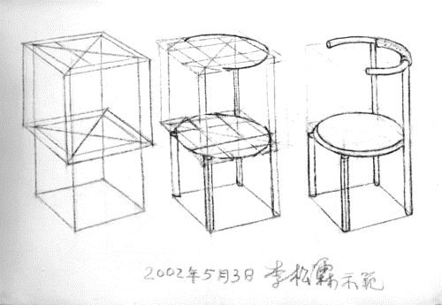
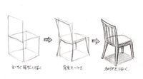
نماذج لدراسات رسم منظور عنصر الكرسى بأقلام الرصاص بوضعيات وزوايا وأشكال مختلفة :

Slide 21
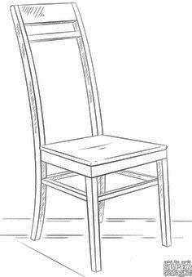
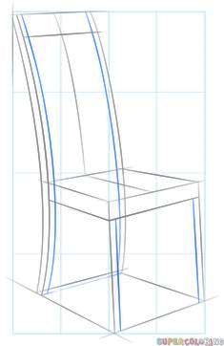
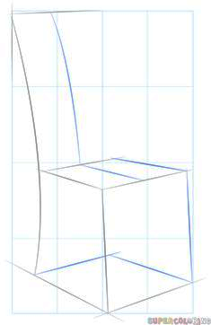

Slide 22
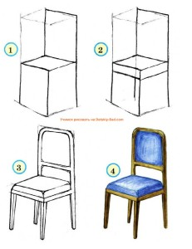
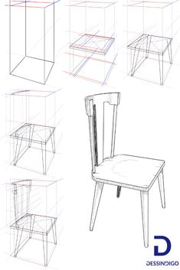

Slide 23
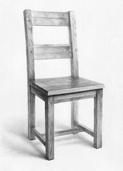
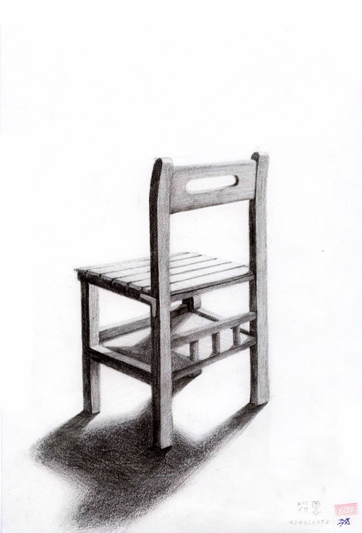
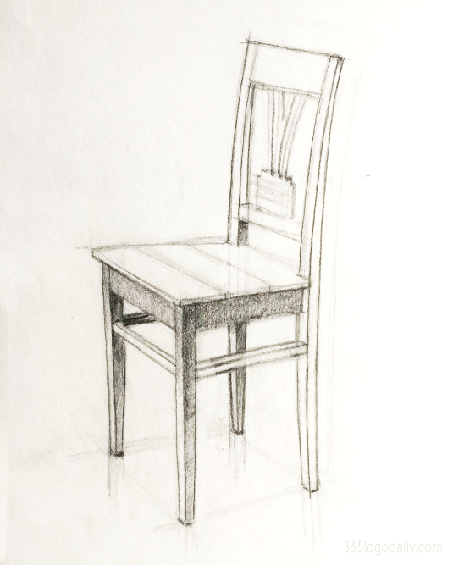
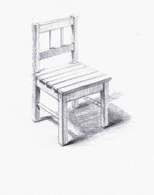
ثانياً : دراسة بالأبيض والأسود لعنصر الكرسى بزوايا وأشكال مختلفة :

Slide 24
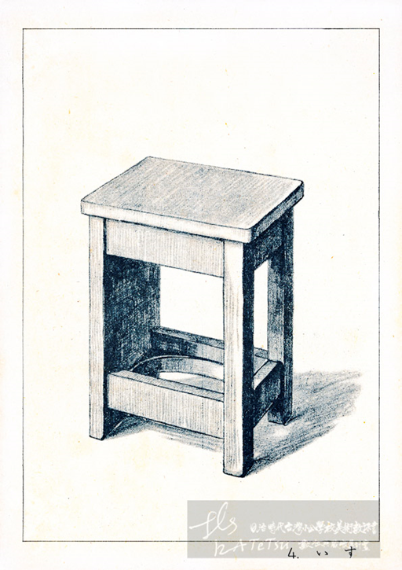
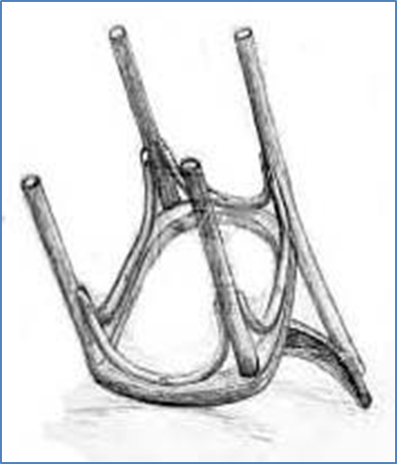
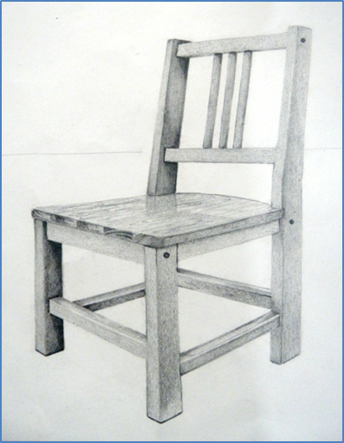

Slide 25
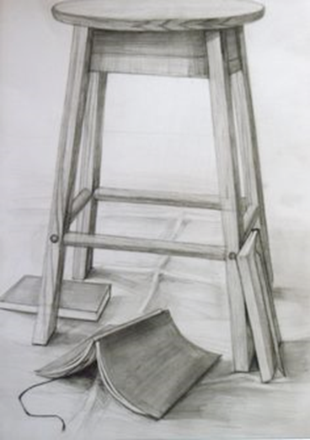
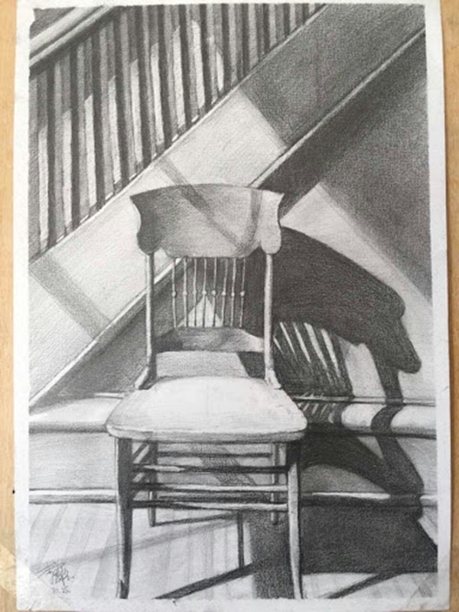
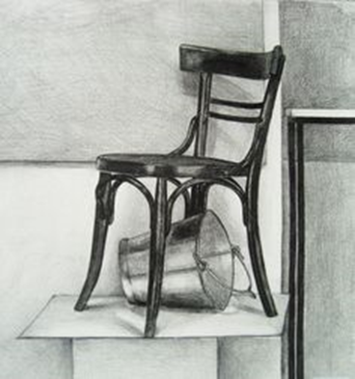

Slide 26
تدريب :
بناءً على ما سبق :
- قم بعمل دراسة ظل ونور باستخدام القلم الرصاص أو أقلام الفحم لعنصر الكرسى- يوضع أمامك ، مع مراعاة الدقة فى
إظهار تفاصيل العناصر باستخدام أحد تقنيات التظليل المختلفة ، والنسب بين أجزاء العنصر

Slide 27
المراجع :
https://www.pinterest.com/pin/145593000426912739/
https://www.baianat.com/ar/books/sketching/sketching-fundmentals
https://narisuem.com/risuem-karandashom-stul.html
https://yandex.ru/collections/user/jig-ekaterina/zarisovki/
https://catalog.digitalarchives.tw/item/00/5a/bf/8c.html
https://catalog.digitalarchives.tw/item/00/5a/bf/8b.html
https://www.pinterest.com/pin/629096641669490898/
https://www.pinterest.com/pin/281615782935473210/?d=t&mt=signupOrPersonalizedLogin
https://www.pinterest.com/pin/689191549212703541/
https://www.pinterest.com/pin/469289223656223097/

Slide 28
مع تمنياتى بالتوفيق

